Slide 1
楽天モバイル法人プラン
ご紹介
Rakuten Mobile, INC.
Corporate Business Department

Slide 2

MNOサービスについて

Slide 3
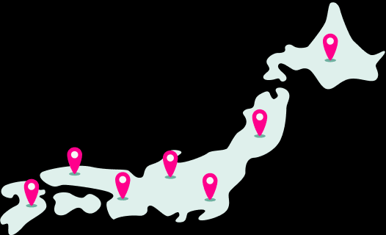
楽天回線エリアの拡大
2023年6月
4G屋外基地局の開設数
8月
97.8%
99%+
基地局の建設は
順調に進行中
5万局突破
4G全国人口カバー率
楽天回線エリアは
人口カバー率
99.9％突破！
2020年3月
※
23.4%
2019年8月
2022年4月
2020年3月
2023年6月
※2023年6月時点。人口カバー率は、国勢調査に用いられる約500m区画において、50%以上の場所で通信可能なエリアを基に算出。

Slide 4

は顧客満足度No.1
楽天モバイル契約回線数（MNO＋MVNO+法人）
504万
2023年6月末時点
回線突破
580万
MNO
MVNO
携帯キャリアの新料金プランで
255万
乗り換え先
※
2020年4月
2022年4月
※ 2020年12月以降開始の新料金プランへ乗り換えた方を対象にした「利用者意識調査結果（すでに乗換えた利用者の動き）」（2021年6月23日総務省実施）

Slide 5
すでに約2,000社以上のお客様がご利用中！
※2023年4月現在
楽天モバイル法人プランご紹介

Slide 6
サービス概要

Slide 7
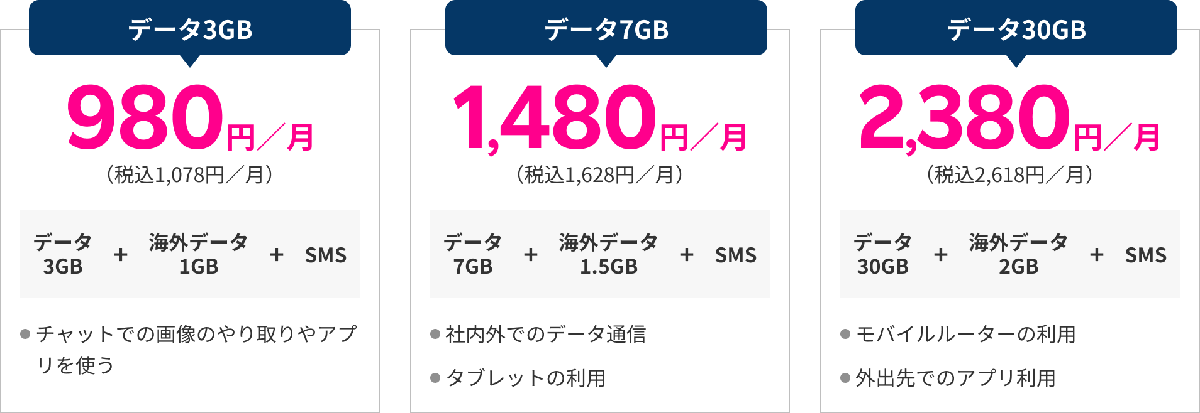
様々な用途で活用できるデータプラン登場！
✔データ専用SIMで圧倒的低価格！
✔ニーズに合わせて様々なソリューションで利用可能
※2
※2
※2
※1
※1
※1
※1 端末代、事務手数料、オプション料金等は別費用となります。
※2 楽天回線エリア内でのデータ通信接続時は、公平にサービスを提供するため通信速度の制御を行う場合があります。パートナー回線エリアは、プラン毎の容量超過後、国内データは最大200kbps、国際データは最大128Kbpsで使い放題。各最大データ速度で使用時、動画再生・アプリダウンロード等では、時間がかかる場合あり。通信速度はベストエフォート（規格上の最大速度）であり、実効速度は通信環境・状況により変動します。
※データプランのお客様はRakuten Link Officeアプリをご利用いただけません。
※一定期間以上回線のご利用が無い場合は、回線の利用停止または解約をさせていただく場合がございます。

Slide 8
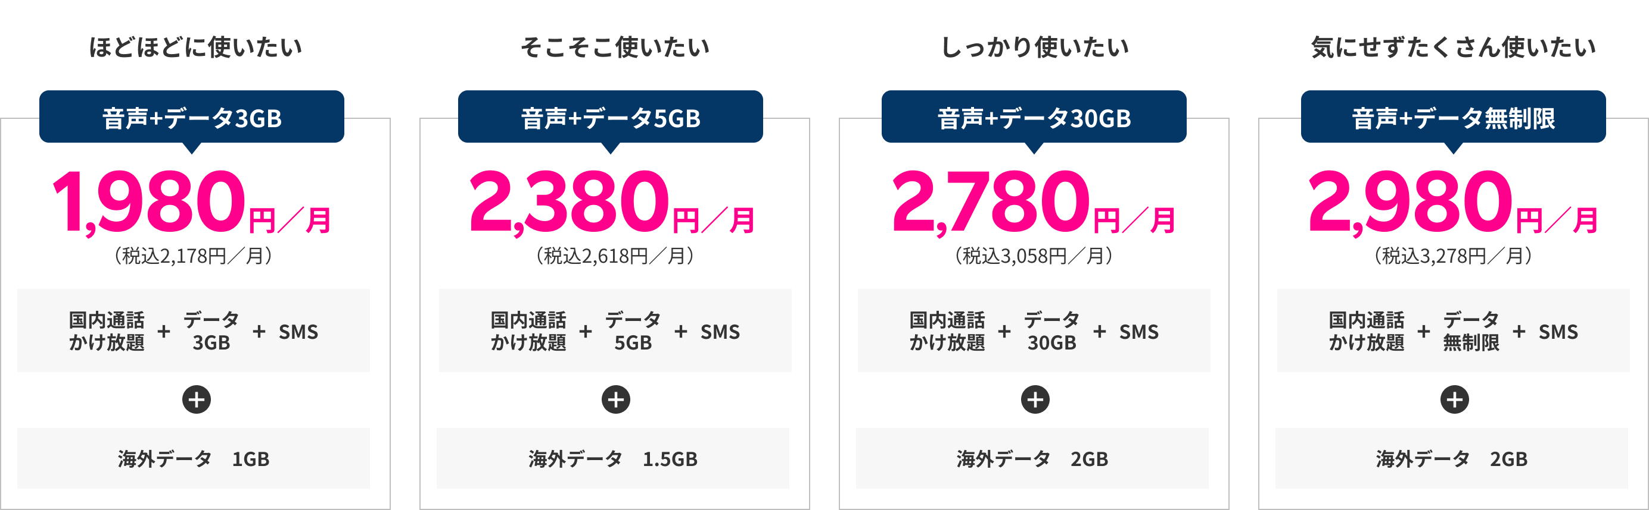
音声＋データプランなら、通話もデータ通信も、ひとつに
✔Rakuten Link Officeアプリの利用で国内通話かけ放題_{※1} ✔海外の対象国と地域ではデータ通信ができる
✔ビジネスならではのプランでお客様の用途に合わせてお選びいただけます
※3
※3
※3
※3
※2
※2
※2
※2
※1（0180）（0570）などから始まる他社接続サービス、一部特番（188）への通話については、無料通話の対象外となります。Rakuten Link Officeアプリ未使用時、国内通話は30秒22円（税込）。
※2 端末代、事務手数料、オプション料金、通話料、ユニバーサルサービス料、電話リレー等は別費用となります。
※3 楽天回線エリア内でのデータ通信接続時は、公平にサービスを提供するため通信速度の制御を行う場合があります。パートナー回線エリアは、プラン毎の容量超過後、国内データは最大200kbps、国際データは最大128Kbpsで使い放題。各最大データ速度で使用時、動画再生・アプリダウンロード等では、時間がかかる場合あり。通信速度はベストエフォート（規格上の最大速度）であり、実効速度は通信環境・状況により変動します。
※ 楽天回線エリア外での利用はパートナー回線エリアのデータ容量を消費します。各プラン、パートナー回線データ容量は以下の通りです。
﻿ ・音声+データ3GB時：パートナー回線（国内）3GB／パートナー回線（海外）1GB
・音声+データ5GB時：パートナー回線（国内）5GB／パートナー回線（海外）1.5GB
・音声+データ30GB時：パートナー回線（国内）30GB／パートナー回線（海外）2GB
・音声+データ無制限時：パートナー回線データ容量無制限／パートナー回線（海外）2GB
※ 音声+データ無制限についてはプランデータ利用量が大容量になる場合、また当社設備に影響をおよぼすと当社が判断した場合は、通信を制限または切断することがあります。
※ Rakuten Link Officeアプリを利用した際のデータ通信は、パートナー回線エリアの高速データ容量としてカウントせず、高速データ容量を超えた場合でも速度制限なくご利用いただけます。なお、この点は変更になる場合があります。
※ 一定期間以上回線のご利用が無い場合は、回線の利用停止または解約をさせていただく場合がございます。

Slide 9

Rakuten Link Officeアプリとは？
✔楽天モバイル法人プランご契約のお客様向け通話・メッセージアプリ
✔通話、SMS、グループメッセージを無料でご利用可能
✔海外から日本国内へ電話をかけるシーンでもご利用いただけます※1
Rakuten Link Officeアプリを使っている同僚
他社スマートフォンを使っている取引先
Rakuten Link Office
アプリ
固定電話を使っているお客様
時間を気にせず通話でき、追加料金もかからない
※1 海外の対象国と地域からであれば、日本国内へは無料で電話がかけられます。
※（0180）（0570）などから始まる他社接続サービス、一部特番（188）への通話については、無料通話の対象外となります。Rakuten Link Officeアプリ未使用時、国内通話は30秒22円（税込）。

Slide 10
楽天モバイル法人プラン とは？ 3つの強み
✔リーズナブルな価格・スピーディなオンライン対応・充実したサポート
完全仮想化等のテクノロジーにより
大容量／低価格を実現
楽天だからできる
既存プロセスのオンライン化
IT企業ならではの
法人向け最適ツールの提供
①
②
③
1台から
安い料金
オンラインで
スピーディに
契約
充実した
管理ツールと
サポート
契約台数が少なくても
リーズナブルに契約できます
30回線以下なら
オンラインで即契約が可能
契約まで、また契約後も
迅速にご不安を解消します

Slide 11
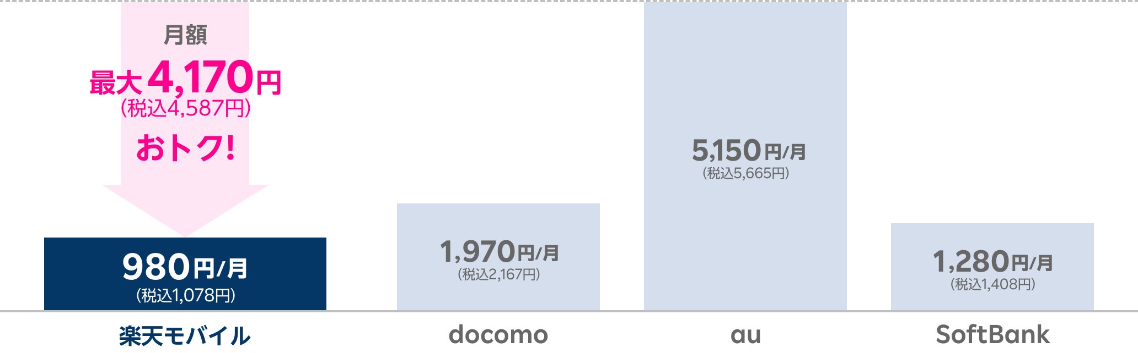
①
【データプラン】他社プランとの比較
料金
※4キャリアの法人向けデータ3GBプラン（料金表価格）の比較。2023年7月時点。
※docomo、au、SoftBank各社のWebサイト上で公開されているデータプラン（料金表価格）の比較。
※その他、各種キャンペーンなどによって、割引が適用される場合あり。
※楽天モバイルの金額はデータ3GBプラン：980円（税込1,078円）／月（パートナー回線エリア（国内）では、5Gの提供なし）。
※docomoの金額はirumo3GBプラン：1,970円（税込2,167円）／月。
※auの金額はスマホミニプラン 5G／4G：5,150円（税込5,665円）／月。
※SoftBankの金額はデータ通信専用3GBプラン：1,280円（税込1,408円）／月。

Slide 12
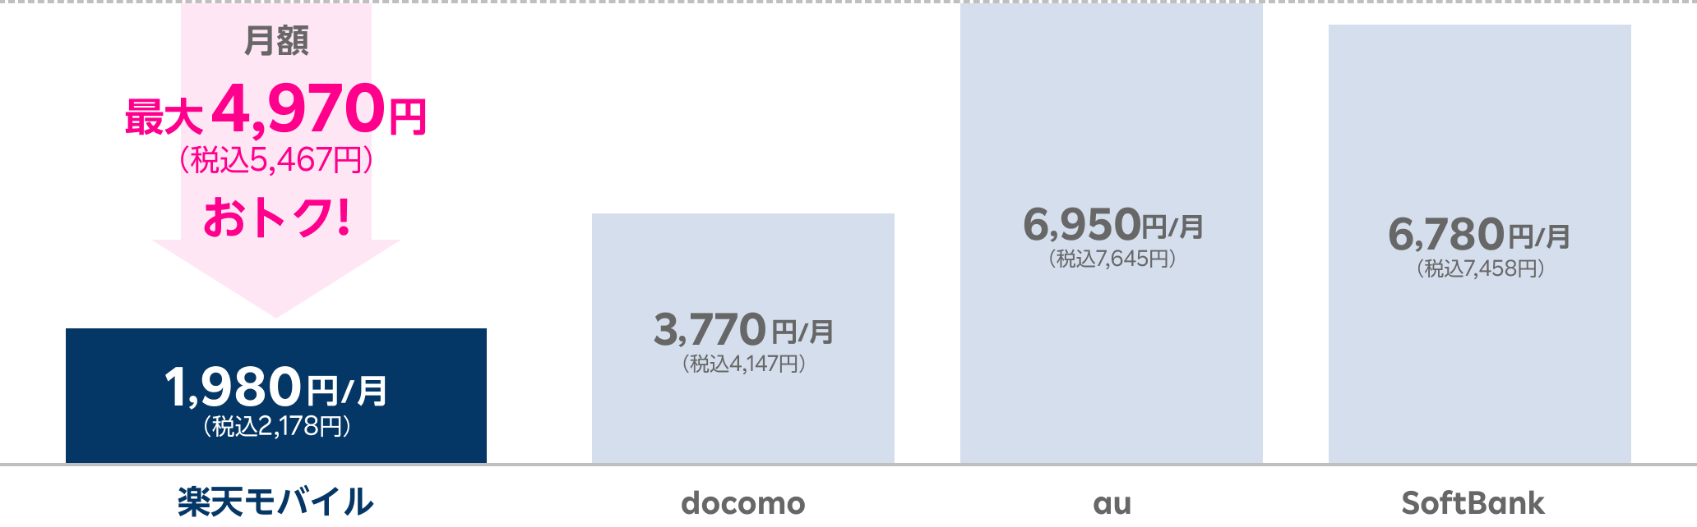
①
【音声＋データプラン】他社プランとの比較
料金
※各社、プラン料金と国内通話オプションのかけ放題料金の合算で比較。 2023年7月時点。
※楽天モバイルの金額は音声+データ3GBプラン：1,980円（税込2,178円）／月とかけ放題0円／月（Rakuten Link Officeアプリ利用）の合算。
※docomoの金額はirumo3GBプラン1,970円（税込2,167円） ／月とかけ放題：1,800円（税込1,980円） ／月を合算。
※auの金額はスマホミニプラン 5G：5,150円（税込5,665円） ／月とかけ放題1,800円（税込1,980円） ／月を合算。
※SoftBankの金額はミニフィットプラン+ 4,980円（税込5,478円） ／月とかけ放題：1,800円（税込1,980円） ／月の合算。
（2023年2月時点）

Slide 13


②
スピーディなオンライン契約
契約
インターネット企業である楽天ならではの新たな法人契約スキーム
30回線以下なら
オンラインで即日契約可能
お見積もり作成、確認書類
の提出、与信審査などは
すべてオンラインで実施
製品を最短3日でお届け
※書類審査、交通状況によっては納期が遅れる場合がございます。

Slide 14
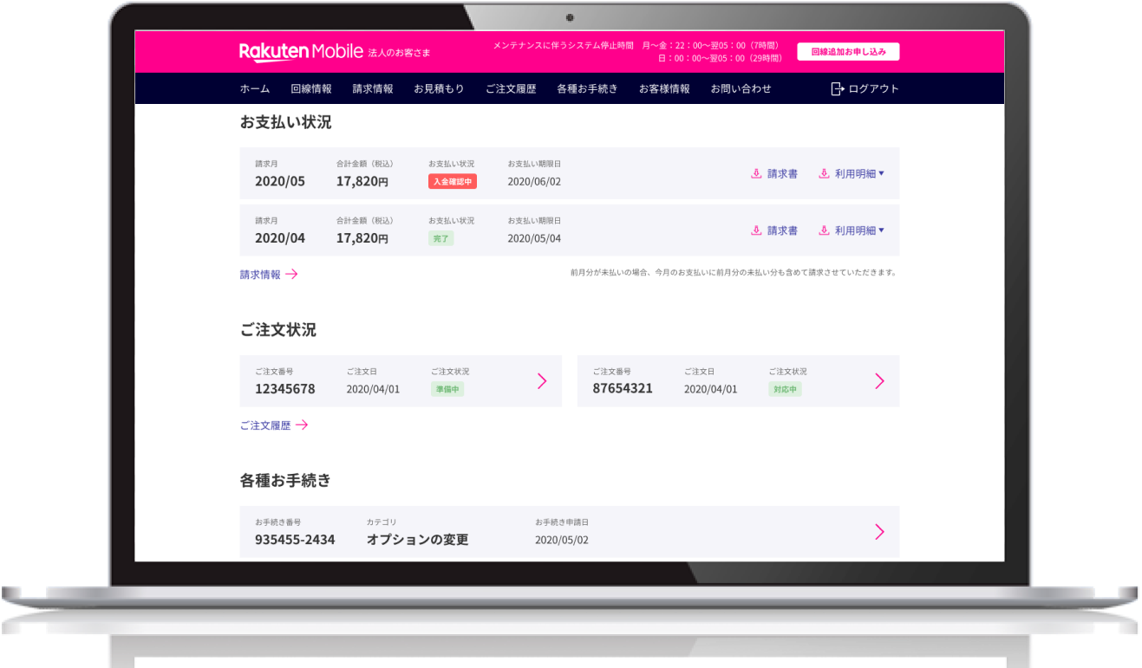



③
ご契約管理者向けWeb管理ツール
サポート
すべての契約回線を「my 楽天モバイル Office」で一括管理
請求書がダウンロードできる
契約回線の利用状況が
一目でわかる
オンラインで
契約プランの変更や
オプションの追加が可能
※画面はバージョンによって異なる場合があります。

Slide 15
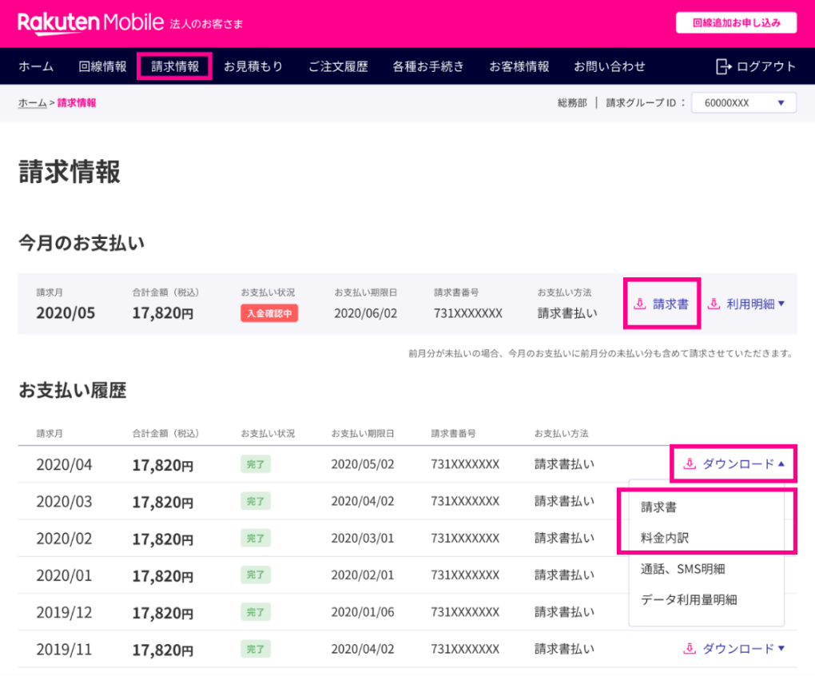
③
お支払いまでの流れ
サポート
my 楽天モバイル Officeの画面
1
請求書発行のお知らせメール
毎月5営業日頃、前月ご利用分の請求書が発行されます。
ご契約担当者様のメールアドレス宛にお知らせいたしますので、
my 楽天モバイル Officeのご確認をお願いいたします。
2
my 楽天モバイル Officeにログインする
お持ちのパソコンからmy 楽天モバイル Officeにアクセスし、
法人用楽天IDとパスワードでログインしてください。
※法人用楽天ID：ご契約担当者様のメールアドレス
3
請求書のダウンロード、お振込み
請求情報のページから請求書をダウンロードし、
お支払い期限までに、指定口座へお振込みください。
※画面はバージョンによって異なる場合があります。

Slide 16
料金プラン詳細

Slide 17
楽天モバイル法人プラン 料金詳細
✔Rakuten Link Officeアプリなら、国内での通話・SMSが無料 / 海外でもお得に通信可能^{※1}
金額は記載がある場合を除きすべて税込です
エリア |  | 国内 |  | 海外 （海外指定の国と地域）
 |  | 楽天回線エリア | パートナー回線エリア
データ通信 |  | 各プラン容量による 超過後は最大200kbpsで使い放題 ※2 |  | 各プラン容量による 超過後は最大128kbpsで使い放題 ※3※4
通話 | Rakuten Link Office 同士 | 無料
 | Rakuten Link Office 利用 | 無料 |  | 海外の対象国と地域：無料 その他の地域：国・地域別従量課金
 | 標準アプリでの電話 | 20円/30秒 |  | 国・地域別従量課金
SMS | Rakuten Link Office 同士 | 無料
 | Rakuten Link Office 利用 | 無料 |  | 海外の対象国と地域：無料 その他の地域：100円（不課税）/70文字(全角)
 | 標準アプリでのSMS | 3円（税込3.3円）/70文字(全角) |  | 100円（不課税）/70文字(全角)
※1 データプランのお客様はご利用いただけません。
※2 パートナー回線エリア（国内）のデータ容量を超えた場合、パートナー回線エリア（国内）での通信速度が最大200kbpsに制限されます。
※3 パートナー回線エリア（海外）とは海外ローミング（データ通信）でご利用可能な海外指定の国と地域です。パートナー回線エリア（海外）のデータ容量を超えた場合、パートナー回線エリア（海外）での通信速度が最大128kbpsに制限されます。
※4 海外ローミングデータのデータ残量は翌月に繰り越されません。
※海外では、通常の電話を利用した発着信、SMSの送受信はできません。
※通信速度はベストエフォート（規格上の最大速度）であり、実効速度は通信環境・状況により変動します。

Slide 18
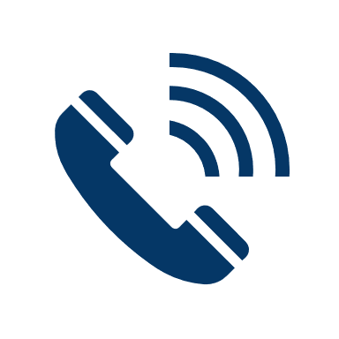
楽天モバイル法人プラン 通話料金詳細
✔Rakuten Link Officeアプリなら、無料で国内通話かけ放題 / 海外から国内も無料^{※1}
金額は記載がある場合を除きすべて税込です
 |  | Rakuten Link Officeアプリを利用した場合^{※2} | 標準の電話アプリを利用した場合
発信 | Rakuten Link Officeアプリ 同士 | 無料 | -
 | 日本から日本へ電話をかける |  | 20円（税込22円）/30秒
 | 海外から日本へ電話をかける | 無料 | 現時点で利用不可
 | 日本から海外へ電話をかける | 国・地域別従量課金 | 国・地域別従量課金
 | 海外から海外へ電話をかける | 国・地域別従量課金 | 現時点で利用不可
着信 | Rakuten Link Officeアプリ 同士 | 無料 | -
 | 日本で電話を受ける | Android™：無料 iOS：現時点で利用不可 | 0円
 | 海外で電話を受ける | 現時点で利用不可 | 現時点で利用不可
※1 データプランのお客様はご利用いただけません。
※2 Rakuten Link Officeアプリを利用した場合、海外指定の国と地域からのみ発着信可能となります。その他の地域に関してはWi-Fi接続中の場合のみ発着信可能となります。
※ (0180)(0570)などから始まる他社接続サービス、一部特番(188)への通話については、無料通話の対象外となります。
※ 国際通話料金は国や地域によって異なります。

Slide 19

楽天モバイル法人プラン SMS料金詳細
✔Rakuten Link Officeアプリ同士ならメッセージの送受信が無料^{※1}
金額は記載がある場合を除きすべて税込です
 |  | Rakuten Link Officeアプリを利用した場合^{※2} | 標準のSMSアプリを利用した場合
送信 | Rakuten Link Officeアプリ 同士 | 無料 | -
 | 日本から日本へSMS送信 | Android™：無料 iOS：現時点で利用不可 | 3円（税込3.3円）/70文字(全角)
 | 海外から日本へSMS送信 |  | 現時点で利用不可
 | 日本から海外へSMS送信 | Android™：海外の対象国と地域：0円 その他の地域：100円（不課税）/70文字(全角) iOS：現時点で利用不可 | 100円（不課税）/70文字(全角)
 | 海外から海外へSMS送信 | 国・地域別従量課金 | 現時点で利用不可
受信 | Rakuten Link Officeアプリ 同士 | 無料 | -
 | 日本でSMS受信する | Android™：無料 iOS：現時点で利用不可 | 0円
 | 海外でSMS受信する | 現時点で利用不可 | 現時点で利用不可
※1 データプランのお客様はご利用いただけません。
※2 Rakuten Link Officeアプリを利用した場合、海外の対象国と地域からのみ送受信可能となります。その他の地域に関してはWi-Fi接続中の場合のみ送受信可能となります。
※ 相手がRakuten Link Officeアプリ以外の場合、および標準アプリでSMSを利用する場合、SMSの送信上限数は最大100通/日。全角で最大670文字、半角で最大1530文字送信可能。

Slide 20
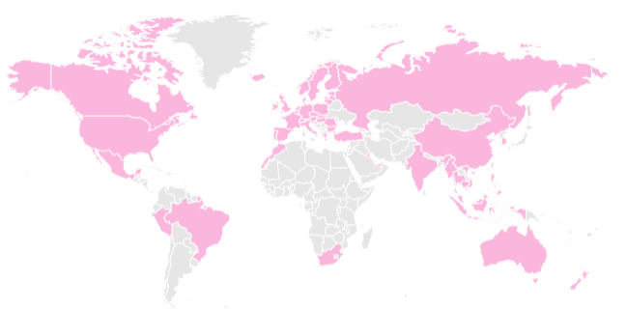
楽天モバイル法人プラン 海外の対象国と地域
✔海外の対象国と地域でデータ通信が可能
【対象エリア一覧】
アイスランド、アイルランド、アメリカ（ハワイ）、アメリカ本土、アラブ首長国連邦、アンドラ、イギリス、イタリア、インド、インドネシア、エストニア、オーストラリア、オーストリア、オランダ、カタール、カナダ、カンボジア、韓国、キプロス、ギリシャ、グアドループ、グアム、クウェート、クロアチア、サイパン、ジブラルタル、シンガポール、スイス、スウェーデン、スペイン、スロバキア、スロベニア、タイ、台湾、チェコ共和国、中国、デンマーク、ドイツ、トルコ、ニュージーランド、ノルウェー、ハンガリー、フィリピン、フィンランド、ブラジル、フランス、フランス領ギアナ、ブルガリア、ベトナム、ペルー、ベルギー、ポーランド、ポルトガル、香港、マカオ、マルタ、マルティニーク、マレーシア、南アフリカ、ミャンマー、メキシコ、モロッコ、ヨルダン、ラトビア、リトアニア、リヒテンシュタイン、ルーマニア、ルクセンブルク、レユニオン、ロシア
（2023年7月5日時点）
※アラブ首長国連邦、カタール、クウェート、ヨルダンは、国際SMS送信の無料対象国には入らないためご注意ください。
※海外の対象国と地域以外はWi-Fi接続時のみ利用可能です。上記対象エリアおよび条件は変更する場合があります。

Slide 21
取扱い端末について

Slide 22


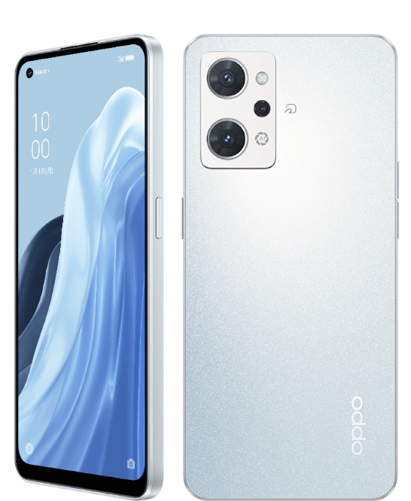
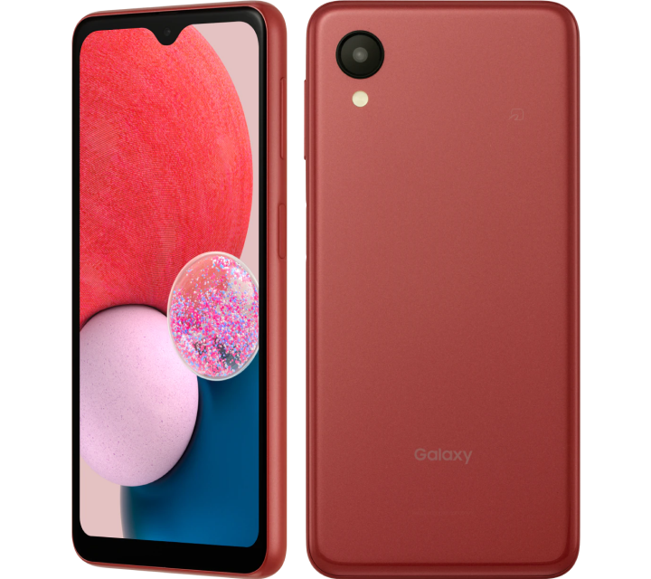
法人契約対応 Android スマートフォン製品
OPPO
Galaxy
ときめき、
長持ち。
はじめてスマホは、
「ちょっとイイ」が
ちょうどイイ。
製品価格
40,800円（税込）
製品価格
29,800円（税込）
※ 上記金額は消費税を含みます。
※ 上記は2023年7月時点での製品情報の一例となります。
※ 製品ラインアップやList Priceは変更になることがあります。
※ 製品によっては在庫状況により出荷に時間を要することがあります。

Slide 23
法人契約対応 製品一覧
 | メーカー | 製品名 | 販売価格
Android | Rakuten | Rakuten Hand 5G | 19,001円（税込）
 | Galaxy | Galaxy Z Flip 4 5G​ | 139,800円（税込）
 |  | Galaxy A23 5G | 29,800円（税込）
 | Sony | Xperia 5 IV​ | 106,900円（税込）
 | Xiaomi | Red mi Noe 11 pro 5G | 36,980円（税込）
 | SHARP | AQUOS wish | 29,800円（税込）
 |  | AQUOS sense 6s | 33,700円（税込）
 | OPPO | OPPO Reno7 A | 40,800円（税込）
 |  | OPPO A55s 5G | 25,900円（税込）
iPhone | Apple | iPhone製品 | お問い合わせください
モバイルルーター | NEC | Aterm MR05LN RW | 23,800円（税込）
※ 上記金額は消費税を含みます。
※ 上記は2023年7月時点での製品情報の一例となります。
※ 製品ラインアップやList Priceは変更になることがあります。
※ 製品によっては在庫状況により出荷に時間を要することがあります。
※ 一括販売時の価格を提示しております。端末レンタルの価格は別途お問い合わせください。
※ 上記以外のスマートフォンの取り扱いについては別途お問い合わせください。
Notes:
タイミングによりラインアップや在庫状況については注視し、Update必要。

Slide 24
電波対策について

Slide 25







楽天モバイルのコアテクノロジー
End to Endの完全仮想化クラウドネイティブモバイルネットワーク
完全仮想化・クラウドネイティブ
無線アクセス設備
(RAN)
コア
ネットワーク
インターネット
4G/5G基地局
汎用ハードウェアプラットフォーム上で、ソフトウェア機能群として動かす事で仮想化を実現。
障害の発生原因となり得る箇所を基地局から排除でき、障害時の復旧が早い。

Slide 26
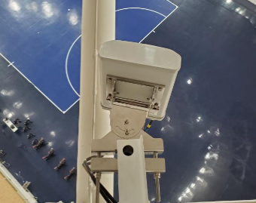
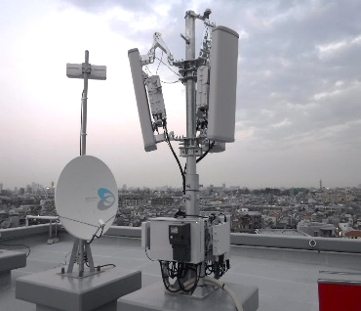
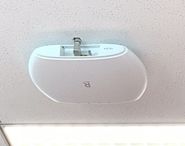
屋内電波対策ソリューション一覧
SC
DAS
Exdoor
オフィスビル・商業施設などに設置。インドア対策の多くはSC（Small Cell）で実施している。
大型施設や天井高6m以上の場合に設置。カバーエリアは広い。
オープン局に追加・変更などの既設対策を施すことにより屋内対策を実施。新たなオープン局を新設する場合もある。
Notes:
問い合わせ先はどこ？

Slide 27
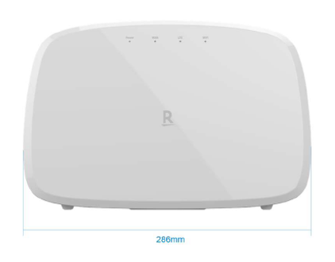
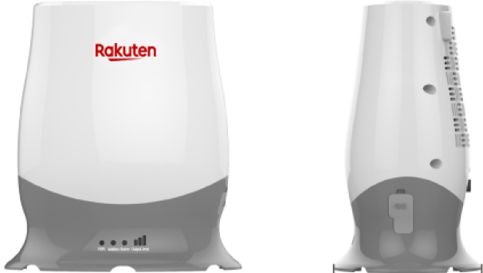
屋内電波対策ソリューション一覧
Casa
Repeater
5G SC/DAS
検討中
屋内電波環境改善のために利用する小型基地局。インターネット回線に接続して設置。飲食店や小型ショップ等へ設置。
オープン局の電波を増幅して飛ばす機器。コンセントに指すだけで使える。設置場所にある程度の電波（RSRP-110dBm）が届いてないと設置ができない。
5Gの屋内機器については開発中。

Slide 28

スペースモバイル計画
災害時なども使える
100%のエリアカバー実現へ
災害時にも活用できる、衛星通信ネットワーク
日本全土の100％エリアカバーも可能となる
ブロードバンドインフラ
└現状、日本の携帯キャリアの面積カバー率は国土の70％程度
└山岳地帯や無人島などのカバレッジも可能に
既存のスマートフォンで、常時と同様の安定的な
通信手段を提供可能に

Slide 29
5Gについて

Slide 30
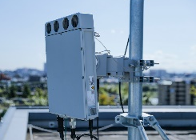
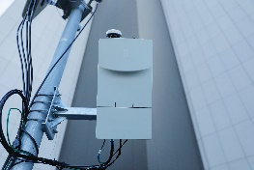
サービス展開も加速中
2020年9月
2021年3月
2021年4月14日
2021年第2四半期
国内一部地域で
5Gサービス開始
5G基地局は全国に1,000以上
総務省より
5G用1.7GHz帯の
追加割当て
（東名阪以外）
5G SA機能
導入開始予定
*
全国47都道府県で5Gサービス開始
5G Sub 6
5G ミリ波
* 屋内、屋外含む基地局数

Slide 31

楽天モバイルの5Gスピード
約 273 Mbps
4Gの
約 3.6倍
約 75 Mbps
アップロード
4Gの
約 400 Mbps
約 7.2倍
ダウンロード
約 2.8 Gbps
※楽天モバイルにおける5Gミリ波の最大通信速度。通信速度はベストエフォート（規格上の最大速度）であり、実効速度は、
通信環境・状況により変動します。

Slide 32
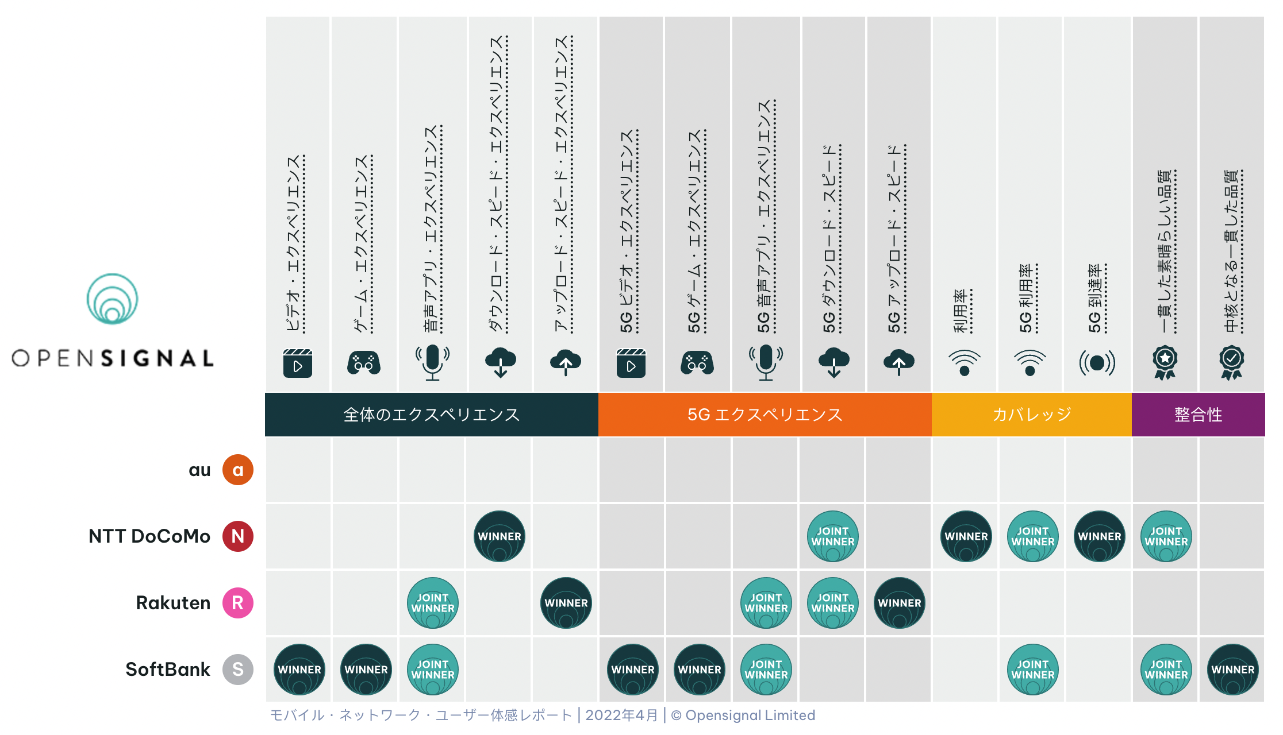
楽天モバイルの通信品質
Notes:
2022年4月、Opensignalによる日本市場の「モバイル・ネットワーク・ユーザー体験レポート」で
楽天モバイルは、2部門でWinner受賞、3部門で共同受賞し、計5部門で受賞

Slide 33
CPaaSについて

Slide 34

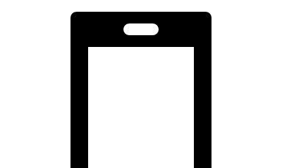

について
法人向けSMS送信ソリューション
「Symworld CPaaS SMS API」サービスは、携帯電話やスマートフォンに、SMS（ショートメッセージサービス）を一括/個別に配信し、企業と顧客のコミュニケーションに使われる法人向けサービスです。
POINT
1
高い到達率
POINT
2
電話番号のみで送信が可能
アプリ不要で、スマホ・ガラケー問わず送信可能
開封率99%！
※1
短文で
理解も早い。
22%
※2
VS
1月25日の予約ありがとうございます。
明日のご来店をお待ちしています。
メール
SMS
※1 デロイト トーマツ ミック経済研究所. 「A2P-SMSの配信数と売上⾼の現状（38.9億通/207.6億円）と中期予測」. 『ミックITレポート』. 2022, 10月号
※2 リサーチPR・調査PRサービス（リサピー®︎）. https://research-pr.jp/

Slide 35
の３つの強み
①
②
③
キャリア
グレード
コスト
パフォーマンス
充実した
サポート体制
国内全キャリアと直接接続で、
高到達率かつ
低遅延でSMS送信可能
日本語による
電話とメールでの
24時間365日サポート
SMS送信 1通8円の
業界最安級でご提供

Slide 36
のユースケース
自治体
災害機器管理
小売
商品入荷連絡
導入効果 | デバイスを選ばない為、確実な情報伝達に有効
活用例 | 【避難勧告】 ××地域で震度５の地震が発生しました。以下の地域にお住いの方は近くの避難所に避難してください。/災害対策課 △△町、★★町、、、、
導入効果 | 電話連絡の工数削減
活用例 | 【商品到着連絡】 ご注文商品が到着いたしました。 お取り置き期間は本日より1週間です。 ご来店お待ちしております。
保険・金融
請求書/督促
航空業界
予約リマインド
導入効果 | 郵送費のコストカット、高い送達率で回収に貢献
活用例 | こちらは○○税務署です。 昨日勧告状を発送しました。 必ずご納付ください。 詳しくは以下にお問合せください。 0X-XXXX-XXXX
導入効果 | SMSによるリマインドで失念を防止し、対応率向上に繋げる
活用例 | 【〇〇エア】 ご予約日の1日前となりました。 〇〇様のご予約内容は以下の通りです。 https://example/11111

Slide 37
SPECIAL INVITATION
トライアル詳細
現在、1000通まで無料で送信できるトライアルを実施中ですので、ぜひこの機会に高到達率かつ低遅延なSMS送信「Symworld CPaaS SMS API」サービスをご検討いただければ幸甚に存じます。
トライアル開催期間：2023年6月1日（木）9:00 ～ 終了時期未定
お問い合わせ先
rmobile-sales-cpaas@mail.rakuten.com

Slide 38
ソリューションのご紹介

Slide 39

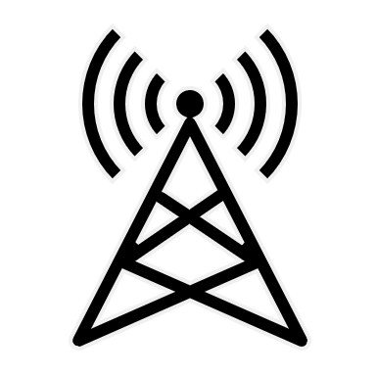

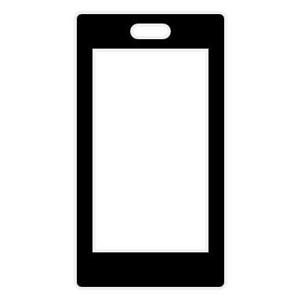
BCP
楽天モバイル回線とMVNO回線の2番号によるBCPソリューション！
各社データ容量や特徴より、お客様のニーズに合わせたプランをご選択いただくことで、
災害発生時の電波対策が可能となります。
As is
・日本では自然災害が多く不安…
・可視化できないリスクに対して何から始めよう…
・質を担保しつつ、よりコストを下げたい…
■特徴
２番号BCPソリューション
①基地局障害発生
②MVNO番号にてサービス利用
To be
・自然災害発生時、楽天モバイルの通信が遮断されたとしても、副回線によって通信が可能！
■基本プラン
RM
MVNO
メイン回線(RM)
※値引きなし想定
音声＋3GB
1,980円/月
(税込2,178円)
音声＋30GB
2,780円/月
(税込3,058円)
顧客
音声＋5GB
2,380円/月
(税込2,618円)
音声＋無制限
2,980円/月
(税込3,278円)
RM番号 ：070-〇〇〇〇-〇〇〇1
MVNO番号：070-〇〇〇〇-〇〇〇2
サブ回線(MVNO)
※紹介時特別値引き
丸紅ネットワーク
ソリューションズ
主要MVNO2社（IIJ、丸紅ネットワークソリューションズ）※との代理店契約により、お客様のニーズに合わせたプラン選択が可能です
主要MVNO2社はドコモ回線
各回線の契約は別となります
IIJ
月額 価格 | 音声＋500MB | 450円（税込495円） | -
 | 音声＋1GB | 500円（税込550円） | 620円（税込682円）
 | 音声＋2GB | - | -
各社の特長 |  | MVNO最大手 | データシェア相談可
※予告なく価格や内容等に変更が生じる可能性がございます。
詳細は、ホームページにて、ご確認の程よろしくお願いいたします。（5月31日時点）

Slide 40




提供会社：エムオーテックス株式会社
使いやすい管理コンソールと
充実のモバイルデバイス管理機能（MDM）を搭載したツール
As is
・スマホだけでなく、PCも一括で管理したい…
・多種類のモバイルデバイスを制御したい…
・社用端末を紛失したときの対策を行いたい…
・簡単な操作で端末を管理できるようにしたい…
■3つの特徴
①様々な種類のデバイスを管理・制御可能！
②クラウドで運用するため、導入が容易！
③豊富な導入実績！
To be
・WindowsとMacどちらも制御可能！
・ Apple Business ManagerとAndroid Enterpriseに対応しており、幅広い端末の制御が可能！
・万が一の時は、遠隔でのロック、データの消去が可能！
・わかりやすい管理画面で、操作が簡単！
導入実績 9,000社以上
サービス提供実績 10年以上
iOS
・
Android
■主な機能
■利用料金
IT資産管理
資産情報を自動取得し台帳化。また業務に必要なアプリを遠隔で配信
操作ログ管理
誰が、いつ、どのような操作をしたのか、操作ログを自動取得、長期保存
レポート
自動取得した情報をもとに、PC・スマホの利用状況を見える化
月額費用
300円/ライセンス （税込330円）
オプション（月額）
外部脅威調査（Windows） | 100円（税込110円）/ライセンス
VPPアプリの配信／管理機能 | 100円（税込110円）/ライセンス
ログ運用 | 100円（税込110円）/ライセンス
Webフィルタリング | 100円（税込110円）/ライセンス
初期費用
30,000円/契約 （税込33,000円）
セキュリティ
情報漏洩等のリスクを未然に防止。デバイスの利用制限やOSアップデート管理
位置情報
デバイスの位置情報を自動取得。万が一の時の所在確認に効果を発揮
幅広いデバイス管理
Apple Business ManagerとAndroid Enterpriseに対応しており、高度なモバイル管理を実現
無料トライアル実施中! 60日間10ライセンスまで無料でご利用いただけます※1
※1 予告なく価格や内容等に変更が生じる可能性がございます。（5月31日時点）
※MOTEX、LANSCOPEは、エムオーテックス株式会社の商標または登録商標です。

Slide 41



Microsoft365
最新のOffice環境で生産性向上
提供企業：日本マイクロソフト株式会社
複数のシステムを一体的に利用でき、
それぞれの働き方に適応したグループウェアを備えた世界中で選ばれているクラウドサービスです。
■特徴
常に最新のOffice
アプリを利用できる
どこからでも容易なアクセス
・ファイルの共有
グループウェアで
チームワークの向上
様々な脅威から
ユーザーを守る
クラウドからダウンロード
情報共有
チャットスペースのワークスペース
サイバー攻撃に対する防御
バージョンの差に起因する互換性のトラブルが起きづらい
どこからでもどのデバイスからでも安全にアクセスが可能
情報共有や業務を効率化、
生産性を向上
外部攻撃やデータ漏洩について十分な対策があり、
高いセキュリティを提供
Business Basic
Business Standard
Business Premium
MS E3^{※1}
MS E5^{※1}
■プラン・料金
中小企業向け（最大300ID）
大企業向け（ID無制限）
プラン | Business Basic | Business Standard | Business Premium | MS E3 | MS E5
利用料金 | 750円 （税込825円） | 1,560円 （税込1,716円） | 2,750円 （税込3,025円） | 4,500円 （税込4,950円） | 7,130円 （税込7,843円）
ユーザー数 | ～300人 | ～300人 | ～300人 | 無制限 | 無制限
無料トライアル実施中
30日間無料
でご利用いただけます^{※2}
※1 Microsoft Defender for Endpoint P1やMicrosoft Defender for Microsoft365等、含まれないプランもございます。詳細は、Microsoft365法人のホームページにて、ご確認の程よろしくお願いいたします。
※2 予告なく価格や内容等に変更が生じる可能性がございます。詳細は、ホームページにて、ご確認の程よろしくお願いいたします。（5月31日時点）
※Windows、Microsoft 365は、米国Microsoft Corporationの米国およびその他の国における商標または登録商標です。

Slide 42

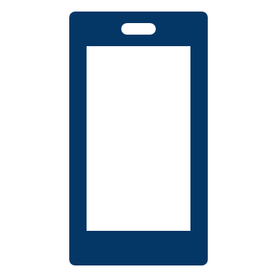





提供企業：株式会社PHONE APPLI
PHONE APPLI PEOPLE
単なる電話帳に留まらない付加価値を生み出すWeb電話帳
As is
・名刺の管理が大変…
・スマホの電話帳に登録しなくても発信元がわかるようにしたい…
・この案件誰が一番詳しいかわからない…
・端末に登録する連絡先は、機密情報の漏洩に繋がるのではないか…
マルチデバイスから
連絡先を検索
PHONE
APPLI
PEOPLE
最適な方法で
コンタクト可能
■3つの特徴
バラバラに管理されている情報をアップロード
To be
・スマホやスキャナで簡単に名刺を登録可能！
・アプリ内に登録すれば、発信元の情報が表示される！
・Know Who検索で特定の件に詳しい人材をスピード発見が容易に！
・クラウド上で一元管理のため、端末にデータが残る心配がない！
エクセル等で管理の
社員名簿
内線番号表
社員のスマートフォンに
登録されている連絡先
個人で管理
している名刺
■主な機能
■基本プラン
電話帳
名刺管理
初期費用
社員、お客様の連絡先を
一元管理している為、
簡単に検索、迅速に連絡可能
スマホやスキャナで情報を取り込み、名刺情報を管理・共有
全社共有、部門共有等柔軟な閲覧範囲の設定が可能
製品名 | 単価 | 単位
初期費用 | 50,000円（税込55,000円） | テナント
ライセンス費用
製品名 | 単価 | 年額 | 単位
基本利用ユーザー | 300円（税込330円） | 3,600円（税込3,960円） | ID
登録限定ユーザー | 100円（税込110円） | 1,200円（税込1,320円） | ID
登録限定ユーザーアップデート | 200円（税込220円） | 2,400円（税込2,640円） | ID
着信表示
外部連携
スマホの電話帳に登録がなくても…
PEOPLEの登録番号であれば
着信表示が可能
ご利用中の他社サービスとの
柔軟な連携を実現可能
無料トライアル実施中！30日間無料でご利用いただけます^{※1}
※1 予告なく価格や内容等に変更が生じる可能性がございます。詳細は、ホームページにて、ご確認の程よろしくお願いいたします。（5月31日時点）
※PHONE APPLIは、株式会社Phone Appliの商標または登録商標です。

Slide 43


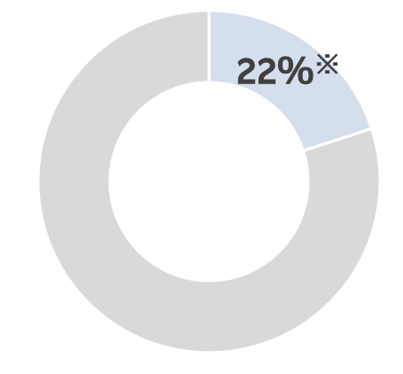


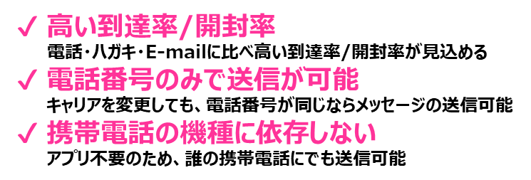





提供企業：楽天Symphony
Symworld™ CPaaS SMS API
1通8円でSMSを送信可能！楽天開発のSMS送信サービス！
携帯電話やスマートフォンに、SMS（ショートメッセージサービス）を一括/個別に送信し、企業と顧客の
コミュニケーションに使われる法人向けサービスです。
■主なユースケース
1
1
プロモーション
VS
メール
開封率99％のSMSを利用したお客様サポート・マーケティング
開封率の高さというSMSの特性を活かして、アンケート、Webサイトへの誘導、広告配信、特定ターゲットへの案内等多様なマーケティング施策を実現
SMS
通知
SMSは開封率が高いため、通知/リマインド手段として最適
開封率99%^{※2}！
携帯電話番号は偽装やコピーが難しく、契約端末でしかSMSを受け取れないため、セキュリティーが担保された本人確認を実現
認証
ウェブでの本人認証やアプリの登録時に二段階認証を活用
■3つの強み
開封率が高く、デバイスを選ばず確実に情報伝達が可能であり、お客様への予約リマインド、契約変更のお知らせなど幅広く一対一のビジネスコミュニケーションを実現
①キャリアグレード
②ハイコスト
パフォーマンス
③サポート窓口
■基本プラン
オプションサービス
 | 初期費用 | 月額基本料 | 配信料/通 | 送信元ID指定
価格 | 0円 | 0円 | 8円 | 初期費：60,000円（税込66,000円） 月額費：15,000円（税込16,500円）
楽天グループが
自社開発と運営
業界最安級の
コストでご提供
24時間365日対応
安心して運用可能
※1 BtoB企業のCRMにおいて 2022年12月22日時点 株式会社IDEATECH運営リサーチPR「リサピー®️」 調べ
※2 ミックITレポート2022年10月号 A2P-SMSの配信数と売上⾼の現状（38.9億通/207.6億円）と中期予測 / デロイト トーマツ ミック経済研究所
ユーザー数無制限で1,000通無料トライアル実施中！※3
※3 予告なく価格や内容等に変更が生じる可能性がございます。（５月31日時点）
※Symworldは、シンガポールおよびその他の国や地域における楽天グループ株式会社またはその子会社の商標です。

Slide 44









提供会社：ワークスモバイルジャパン株式会社
充実した機能を備えたビジネス版LINE
×
使い慣れたLINEをそのまま、
各機能をビジネスに特化させたコミュニケーションアプリです。
グループウエア導入を検討しているが
コスト・時間がかかる…
国内利用43万社
LINEとつながる
唯一のビジネスチャット
管理もできて
安心なセキュリティ
グループウエアと比較して
費用を抑えられる
使い慣れたLINEと
同じUIのため導入しやすい
教育コスト不要
ITリテラシーを問わず
だれでも使えるサービス
社内だけでなく、
お客様とお取引先との
コミュニケーションも
LINE WORKSひとつで完結
金融機関も認める
セキュリティをご提供
お客様の情報をお守りします
製品プラン |  | フリー Free | スタンダード Standard | アドバンスド Advanced
利用料金 /ユーザ | 年額 | 0円 | 450円/月 （税込495円） | 800円/月 （税込880円）
 | 月額 |  | 540円 （594円/月） | 960円/月 （税込1,056円）
グループウェア機能
カレンダー、フォルダ、ノートや
グループ予定などプロジェクトや
チームコラボレーションに最適
掲示板
組織/テーマ単位で柔軟に管理
必読・既読確認機能で
読み逃し防止
組織階層型アドレス帳
部署、兼務なども簡単に設定可能
アドレス帳から直接トークや予定調整も可能
アンケート
多彩なテンプレートをご用意
結果はグラフで
自動集計
高度な管理とセキュリティ対策
組織・メンバー管理、
利用制限、
盗難対策、監査ログなど
API
多様なシステムの連携や、
チャットbot開発が
可能
無料トライアル実施中30日間無料※1
※1 予告なく価格や内容等に変更が生じる可能性がございます。詳細は、ホームページにて、ご確認の程よろしくお願いいたします。（5月31日時点）
※LINEは、LINE株式会社の商標または登録商標です。

Slide 45












提供会社：Google Inc.
Google Workspace
時間・場所・デバイスに縛られない、ビジネス総合ツール！
快適な業務運営の為に必要なツールを1つのパッケージにした、クラウドグループウェアサービスです。
As is
・コミュニケーション活性化と業務効率化をしたい…
・ビジネスツールを1つにまとめたい…
・質を担保しつつ、よりコストを下げたい…
・リダンダンシー対策も行なっていきたい…
■3つの特徴
■3つの特徴
①場所/時間/デバイスに左右されず、業務と共有が可能！
②個人使用のものと類似機能があり、初期導入が容易
③安全なセキュリティと管理が可能に！
管理&セキュリティ
To be
・ブラウザ上で複数人の共同作業可能！
・チャットやWeb会議機能で、円滑なコミュニケーション実現！
・導入コストや運用コスト削減可能！
・クラウド型のため、物理的な障害の対策にも対応！
Admin
Vault
セキュリティ
社員アカウントの
一元管理
重要データ保持と
電子情報開示・検索
エンタープライズレベルのセキュリティ
■主な機能
コミュニケーション
作成
アクセス
■基本プラン
中小企業向け（最大３００ID）
大企業向け（ID無制限）
Gmail
Calendar
Docs
Sheets
Drive
プラン | Business Starter | Business Standard | Business Plus | Enterprise Standard | Enterprise Plus
利用料金 (1ID) | 680円 （税込748円） | 1,360円 （税込1,496円） | 2,040円 （税込2,244円） | 2,260円 （税込2,486円） | 3,400円 （税込3,740円）
ビジネス用のGmail
大容量で高速検索も可能
チーム共有可能な
統合型Online
カレンダー
文章処理ツール
スプレッドシート
大容量の
Onlineストレージ
Meet
Chat
Slides
Forms
Cloud Search
標準機能
高機能
安全性が高い
ビデオ会議ツール
場所に捉われない
シンプルなコミュニケーションツール
プレゼン資料
作成ツール
アンケート＆調査用フォーム作成ツール
Workspace内
全てが検索可能
14日間の無料トライアルも実施可能！※1
（10IDで全ての機能を試せる）
※1 予告なく価格や内容等に変更が生じる可能性がございます。（5月31日時点）
※ 本書における掲載の商品名称やサービス名称等は、一般に各社の商標または登録商標です。
また、各社の商標記載においては™や®などの商標表示を省略する場合があります。

Slide 46



提供企業：Zoom Video Communications, Inc.
Zoom
いつでも、どこでも、どんな端末からでも Web会議を実現！
■利用シーン
■基本機能
セミナーや講演会に
当日参加できなかったユーザーには録画ファイルを共有可能！
実際の会議と変わらない利便性、システム管理に必要な機能が豊富
録画機能
チャット機能
会議を録画して保存・共有
短いメッセージを送受信
画面共有機能
ダッシュボード管理機能
資料投影して全メンバーで共有
データから課題を分析・共有
※全て税込み価格です。
■料金プラン
プラン​ | 基本 | プロ​ | ビジネス | ビジネス＋ | エンタープライズ
年額プラン | ０円​ | 20,100円（税込）/年 | 26,900円（税込）/年​ | 31,250円（税込）/年​ | 要問合せ
契約可能ライセンス数 | ー | 5~9 | 10～49 | 10～49 | 50～
最長接続時間 | 最大40分 | 最大30時間 | 最大30時間 | 最大30時間 | 最大30時間
最大参加者数 | 100名 | 100名 | 300名 | 300名 | 500名
無制限通話 | 〇 | 〇 | 〇 | 〇 | 〇
投票機能 | ー | 〇 | 〇 | 〇 | 〇
翻訳版字幕 | ー | ー | ー | 〇 | 〇
ウェビナー機能＊ | ー | ー | ー | ー | 〇
録画（容量） | ローカル | ローカル（5GB） | ローカル/クラウド（5GB） | ローカル/クラウド（10GB） | ローカル/クラウド（無制限）
※予告なく価格や内容等に変更が生じる可能性がございます。詳細は、ホームページにて、ご確認の程よろしくお願いいたします。（5月31日時点）
※Zoomは、Zoom Video Communications, Inc.の商標または登録商標です。

